Slide 1

VII ENCUESTA SOBRE LA SITUACIÓN DE LAS FAMILIAS NUMEROSAS
ÁMBITO DE LA EDUCACION
Septiembre 2025

Slide 2
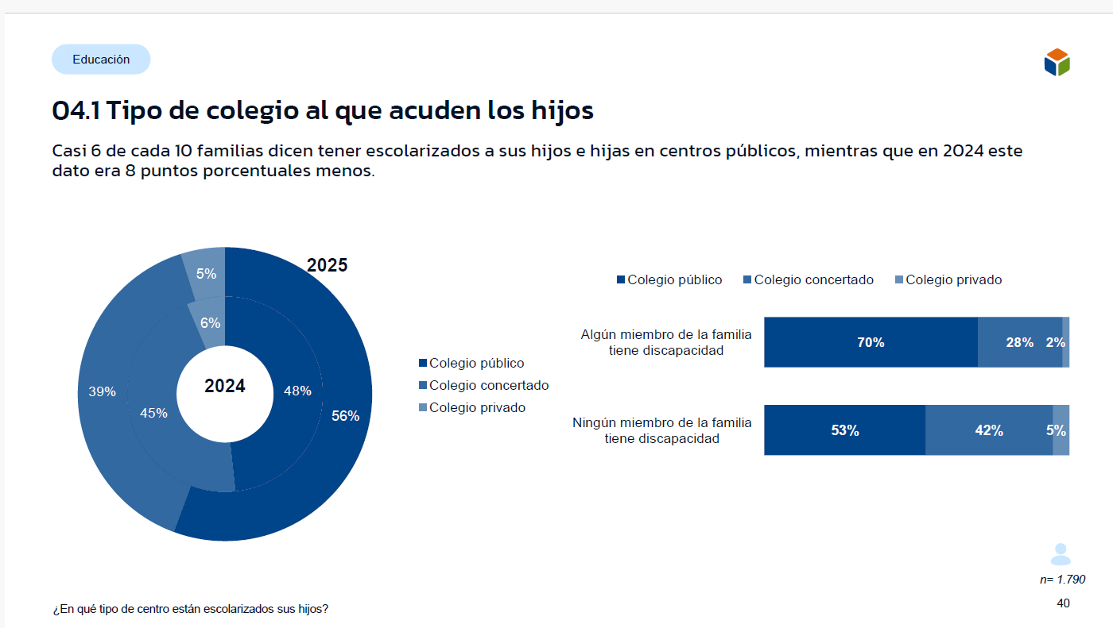

Slide 3
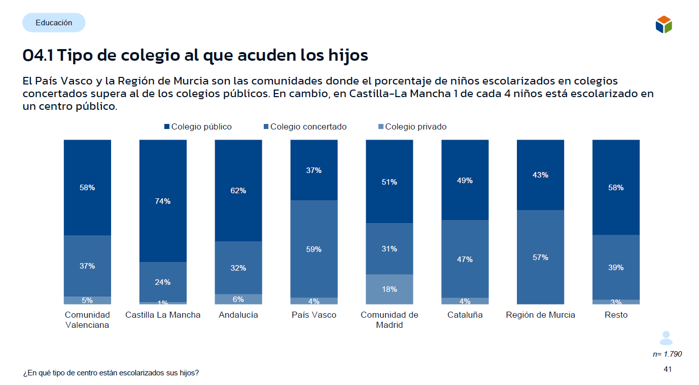

Slide 4
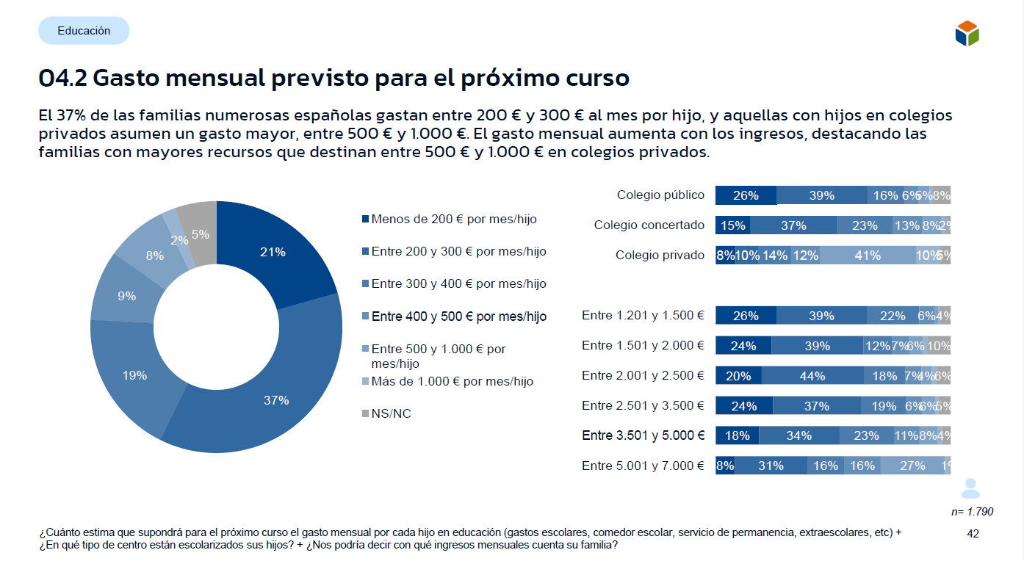

Slide 5
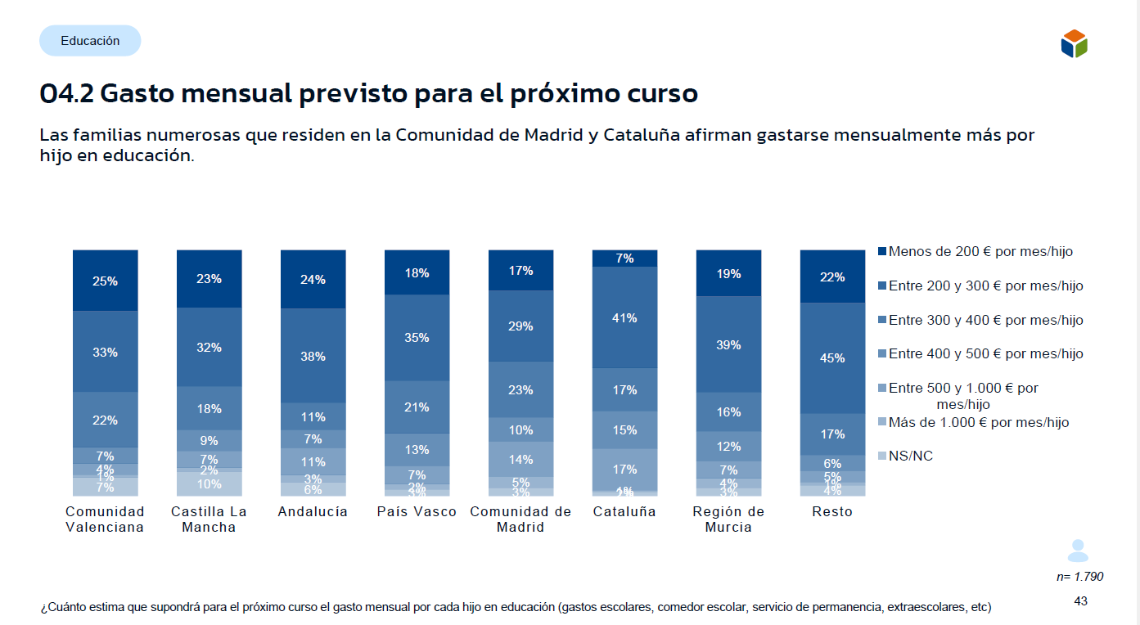

Slide 6
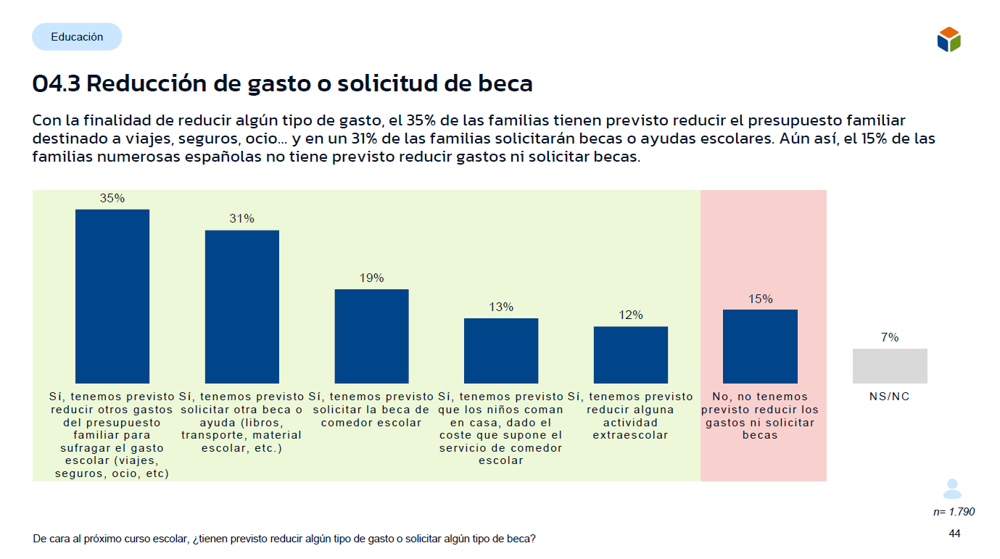

Slide 7
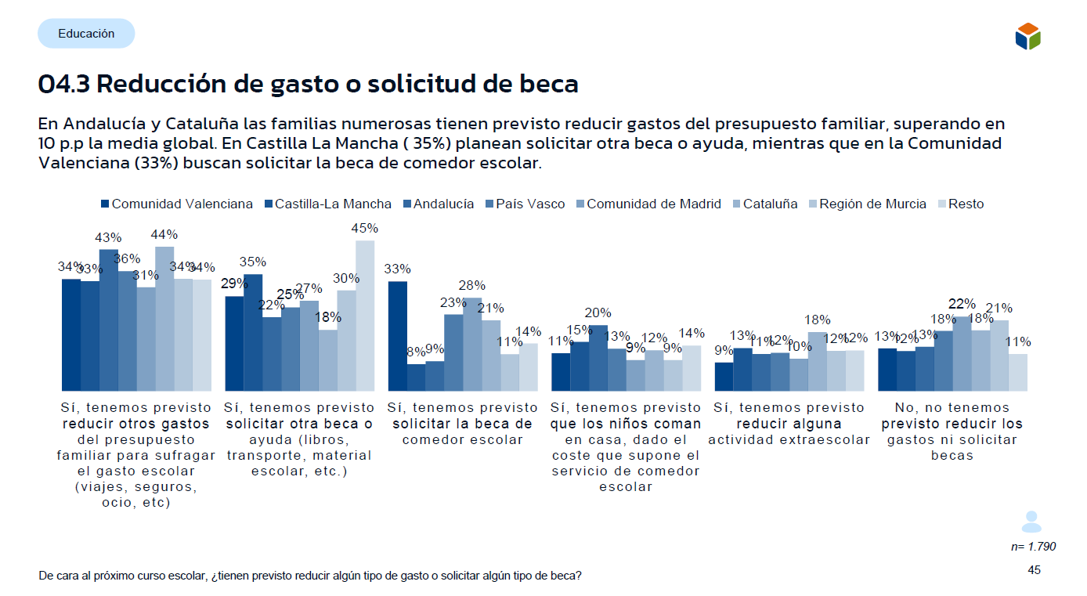

Slide 8
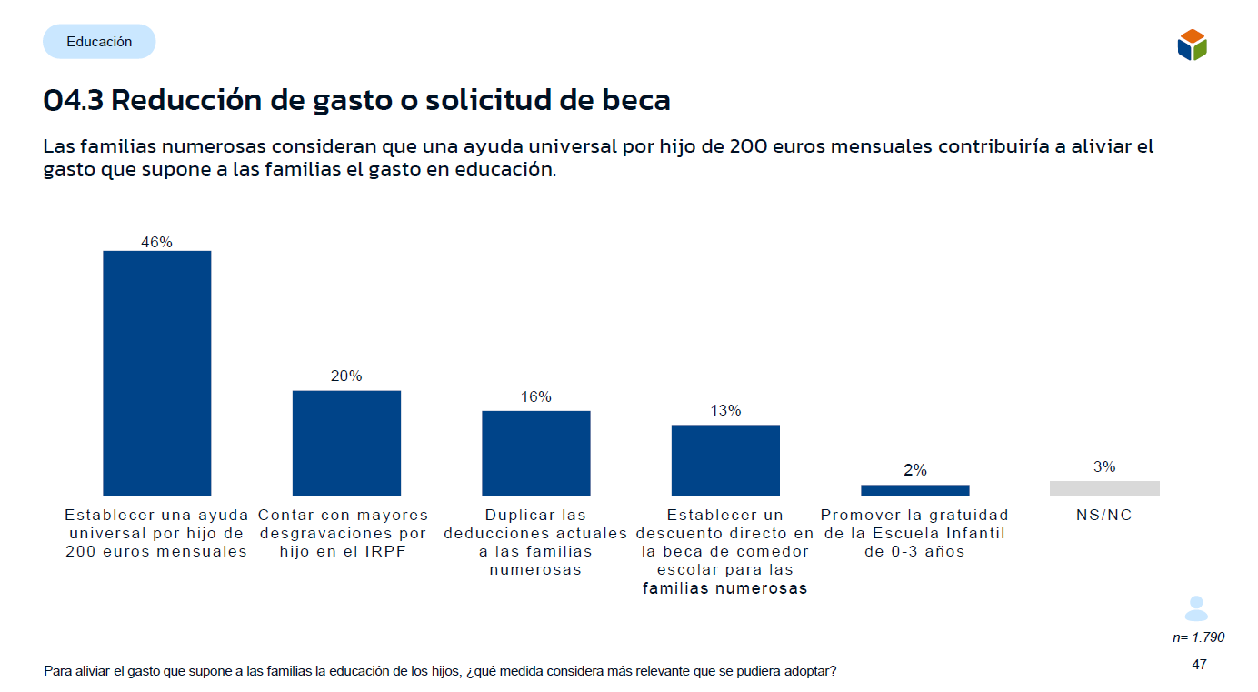

Slide 9
